Slide 1

WELCOME DAY 2022
CORSO DI LAUREA
IN
CHIMICA
27-09-2022

Slide 2
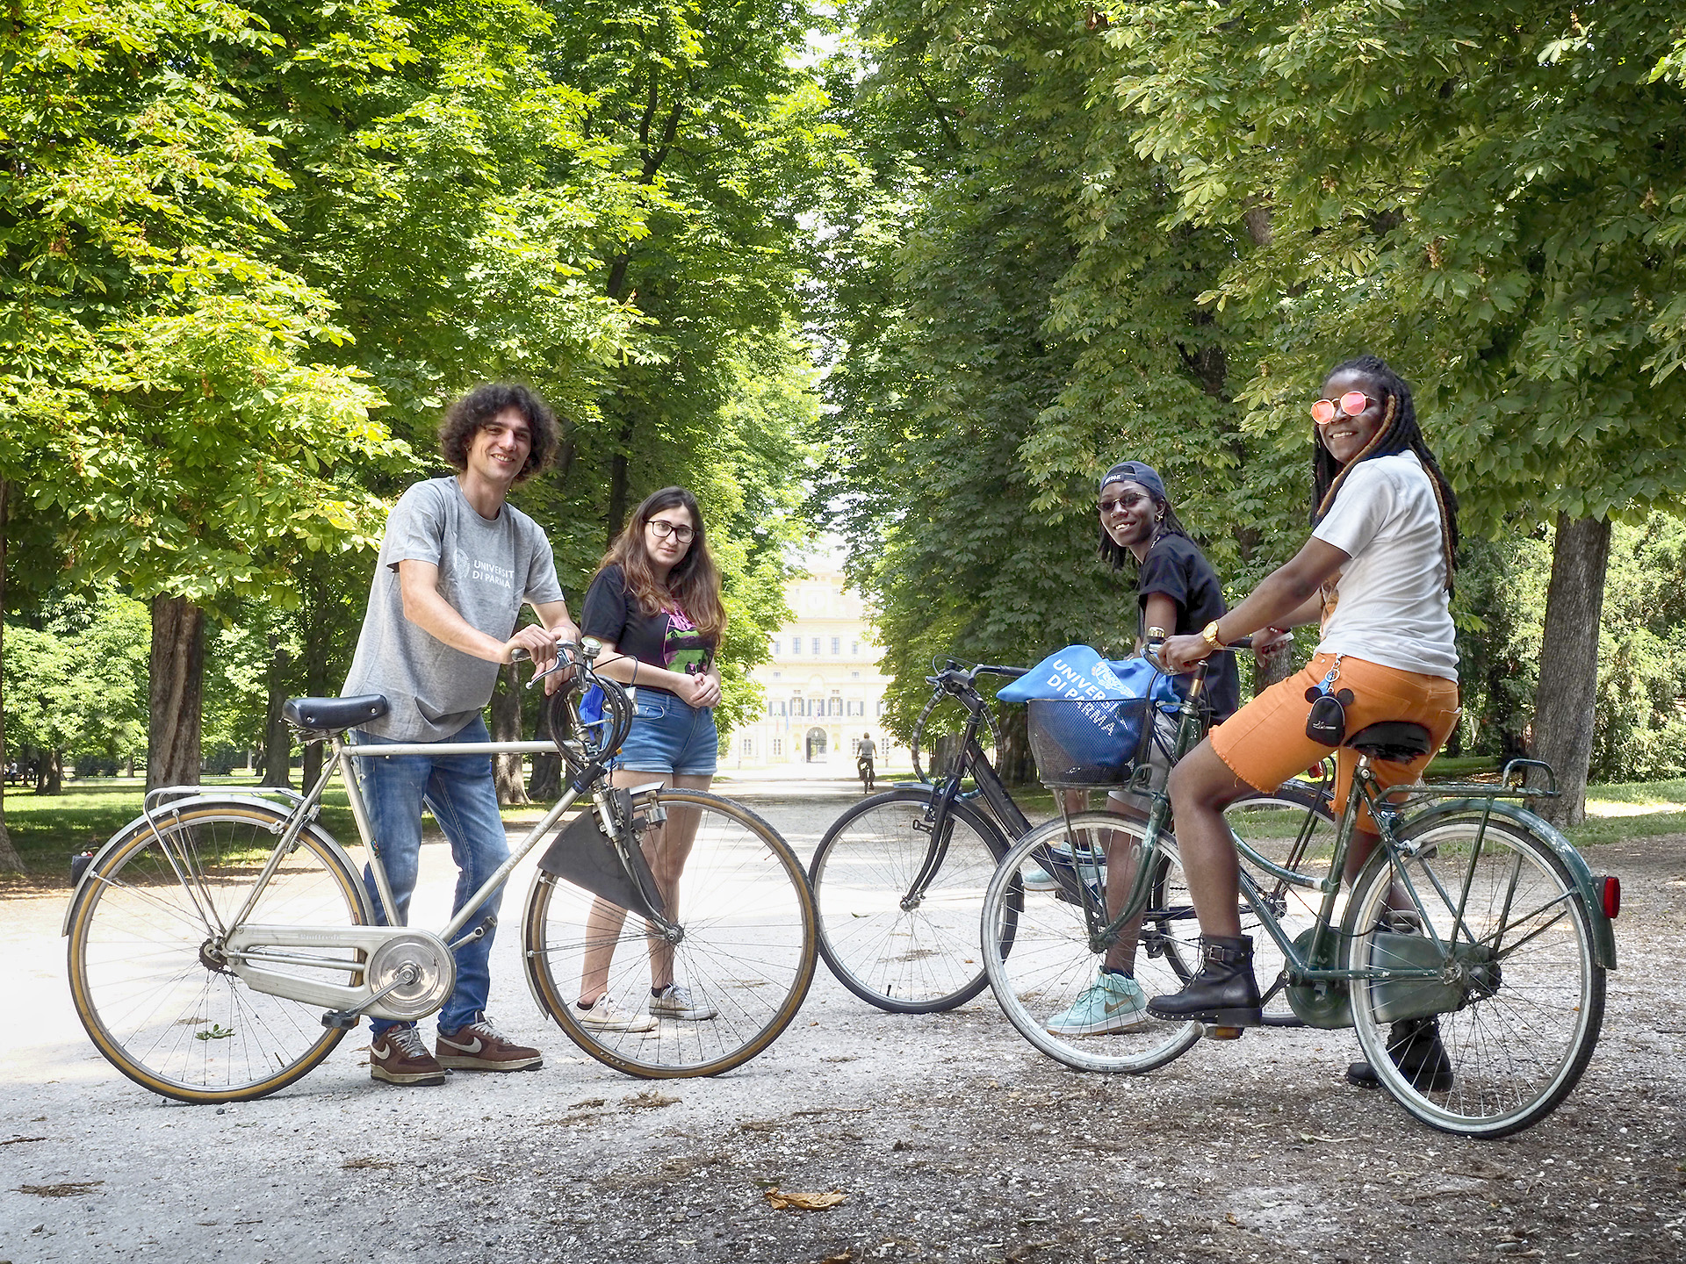

WELCOME TO UNIPR
Dove voi, studenti e studentesse, siete al centro
delle nostre azioni!
Welcome Day 2022

Slide 3
GLI STUDENTI IN TUTTI GLI ORGANI COLLEGIALI
Elezioni ogni 2 anni
CONSIGLIO DI AMMINISTRAZIONE
SENATO ACCADEMICO
NUCLEO DI VALUTAZIONE
PRESIDIO PER LA QUALITÀ
ORGANI IN CUI SONO PRESENTI RAPPRESENTANTI DEGLI STUDENTI
CONSIGLI DI DIPARTIMENTO
CONSIGLI DI CORSO DI STUDIO
COMMISSIONI PARITETICHE studenti/docenti
COMITATO PER LO SPORT
ORGANO IN CUI SONO PRESENTI SOLO RAPPRESENTANTI DEGLI STUDENTI
CONSIGLIO DEGLI STUDENTI
Ti consigliamo di informarti su chi sono i tuoi rappresentanti nei diversi organi!
Welcome Day 2022

Slide 4
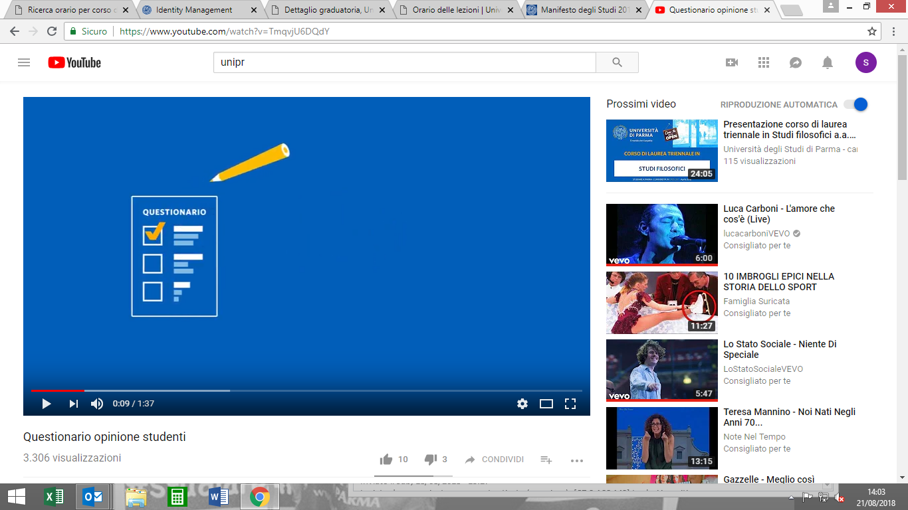
LA QUALITÀ DELL’ATENEO È NELLE TUE MANI
Il Questionario sull’opinione degli studenti è uno strumento essenziale per migliorare la qualità della didattica UNIPR
Compilandolo, esprimi la tua opinione sulle lezioni che hai frequentato
È obbligatorio compilare il questionario per iscriversi al relativo esame
Welcome Day 2022

Slide 5
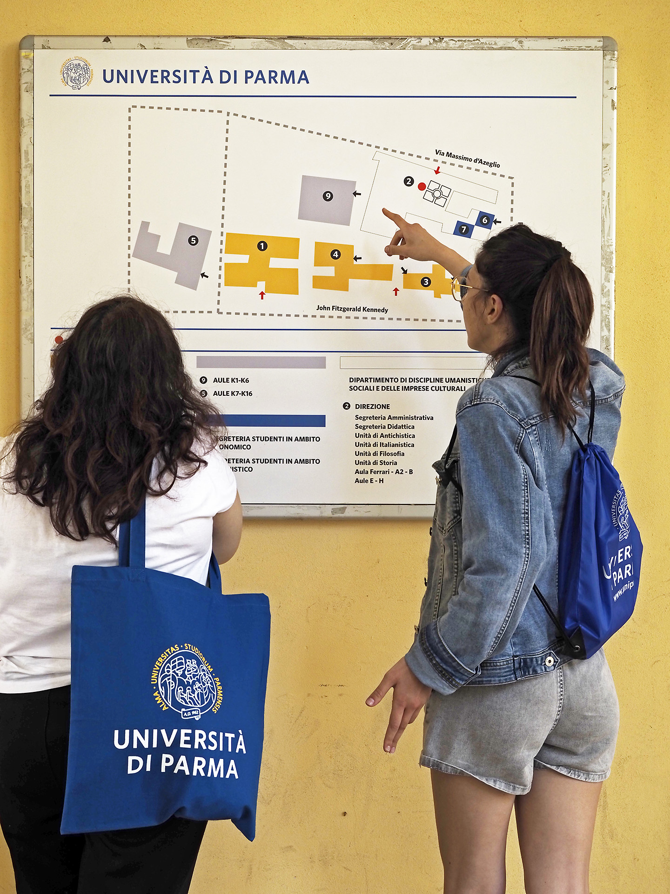
QUELLO CHE NOI ASSICURIAMO A TE
• Accoglienza e inclusione
• Etica e qualità nella didattica
• Etica e qualità nella ricerca
• Contatto con il mondo del lavoro
• Internazionalizzazione
Welcome Day 2022

Slide 6
QUELLO CHE NOI CHIEDIAMO A TE
• Rispetto delle persone, delle regole e delle cose.
• Impegno e rigore nello studio.
• Partecipare alle lezioni in modo attivo e critico.
• Vivere la vita universitaria in maniera aperta e solidale.
• Sfruttare eventi e occasioni che l’Università ti offre e non dimenticarti di tutte queste esperienze, anche dopo la laurea.
Welcome Day 2022

Slide 7

IL CODICE ETICO DI ATENEO
Per la tutela della dignità delle lavoratrici e dei lavoratori, delle studentesse e degli studenti, il Codice stabilisce:
Correttezza, lealtà e rispetto reciproco
Utilizzo adeguato degli spazi universitari
Astensione da comportamenti discriminatori, vessatori, molestie
Se tali principi vengono violati puoi rivolgerti alla Consigliera di fiducia consiglieradifiducia@unipr.it
www.unipr.it/codice-etico
Welcome Day 2022

Slide 8

CASELLA DI POSTA ELETTRONICA UNIPR
Controlla regolarmente la tua casella di posta elettronica (nome.cognome@studenti.unipr.it) dove ti invieremo informazioni relative a:
Iscrizioni
Scadenze
Tasse, bandi, premi e agevolazioni
Informazioni sul tuo percorso universitario
Eventi, congressi e seminari organizzati in ateneo, corsi di formazione, ecc.
nome.cognome@studenti.unipr.it
Welcome Day 2022

Slide 9
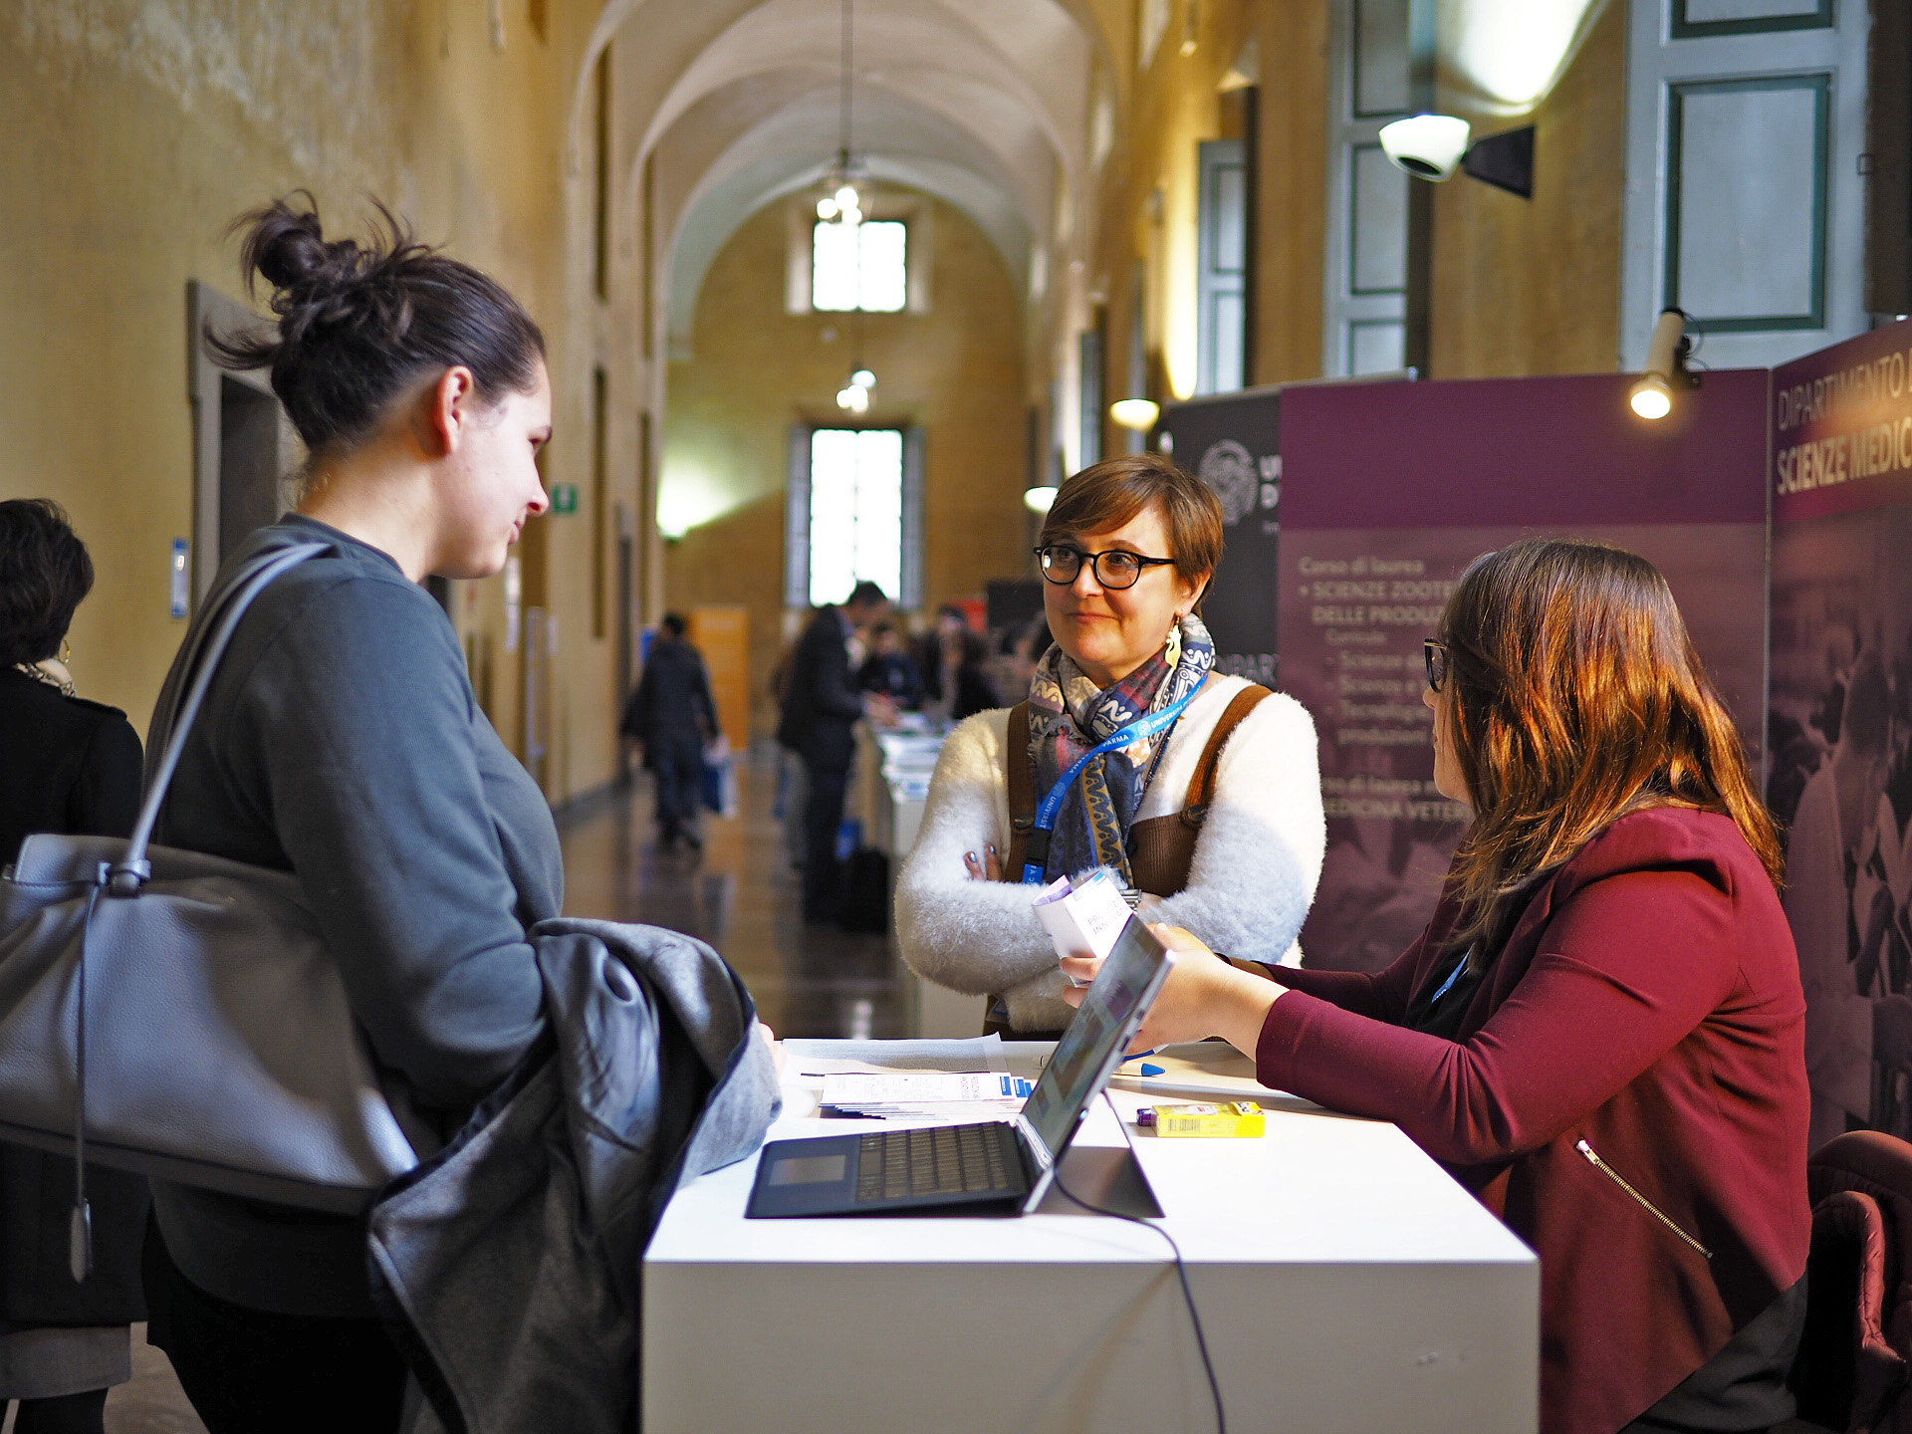
HAI UN PROBLEMA?
di natura didattica: puoi rivolgerti al tutor, alla/al presidente del corso di studio o alla/al RAQ (Responsabile della Qualità del CdS)
di natura didattico – organizzativa: puoi rivolgerti alla segreteria didattica del Dipartimento
di natura relazionale: puoi rivolgerti alla/al tutor docente e studente o al nostro servizio di counseling all’interno del Centro Accoglienza e Inclusione
Per reclami, suggerimenti o apprezzamenti:
compila il modulo on line www.unipr.it/unipr-ti-ascolta
Welcome Day 2022

Slide 10
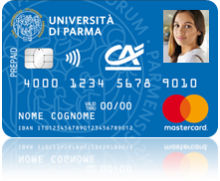








STUDENT CARD
La Student Card è la Carta Multiservizi, nata dalla collaborazione con Crédit Agricole Italia, dedicata agli studenti dell’Università di Parma
La Student Card ti permette di:
  Essere identificato in sede d’esame
  Accedere ai servizi dell’Ateneo
  (biblioteche ed altro)
  Beneficiare di agevolazioni e sconti presso gli esercizi convenzionati
  Usufruire dei vantaggi economici riservati agli studenti universitari da enti e organizzazioni esterni (es. trasporto pubblico, musei, cinema)
  Inoltre, se attivata come carta prepagata, puoi:
  Ricevere rimborsi e pagamenti dall’Ateneo
    Pagare il servizio mensa, anche in modalità contactless
  Acquistare i biglietti TEP, scaricando l’apposita App Tep SmartTicket
  Effettuare le principali operazioni bancarie, tra cui: pagare le rette universitarie, l’affitto e le utenze, effettuare ricariche telefoniche ed acquisti, anche online
Puoi attivare la Student Card online, anche tramite «selfie»,
su https://unipr.cartaconto.credit-agricole.it/ o presso tutte le filiali Crédit Agricole Italia
Welcome Day 2022

Slide 11
Come fare per ottenerla
Per ottenere la student card è necessario:
essere regolarmente iscritto/a all'anno accademico in corso ai corsi di laurea triennale, ai corsi di laurea magistrale, ai corsi di laurea magistrale a ciclo unico, ai dottorati di ricerca e alle scuole di specializzazioni;
caricare la propria fototessera in formato digitale nella propria area riservata del sistema ESSE3, seguendo le istruzioni pubblicate nella guida, a meno che la foto non sia stata caricata già durante la procedura di immatricolazione;
indicare nella propria area riservata del sistema ESSE3 l'indirizzo di recapito postale a cui si desidera riceverla.

Slide 12
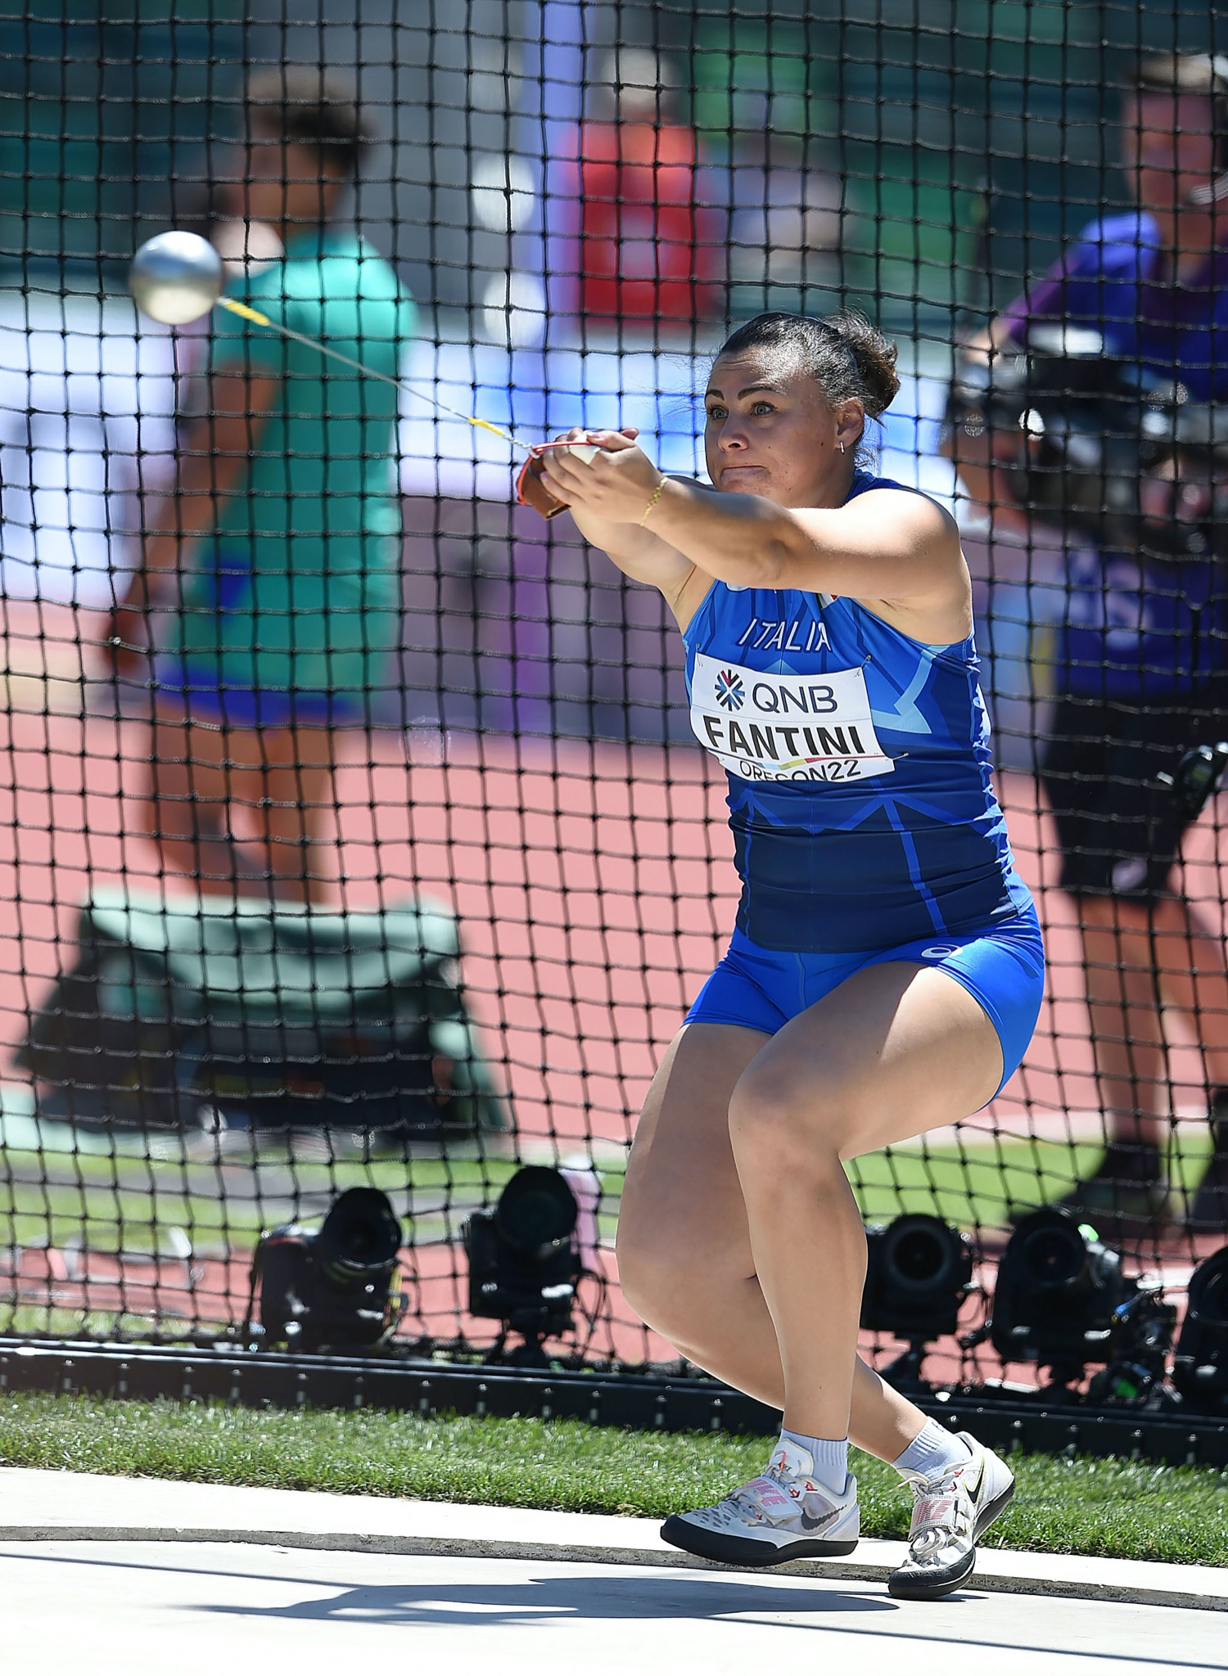
Crediti formativi per attività culturali,
artistiche, sociali e sportive
L’Ateneo riconosce, agli studenti dei corsi di studio che ne fanno richiesta,
crediti formativi universitari per le attività di libera partecipazione svolte in ambito
sportivo, culturale, social
6 CFU RICONOSCIUTI
Info:
• CUS PARMA per i crediti in ambito sportivo:
  http://www.cusparma.it
• CAPAS per i crediti in ambito artistico culturale:
  http://www.capas.unipr.it
• FORUM SOLIDARIETÀ per i crediti in ambito sociale:
  formazione@forumsolidarieta.it.
REGOLAMENTO
https://www.unipr.it/node/17128
Welcome Day 2022

Slide 13
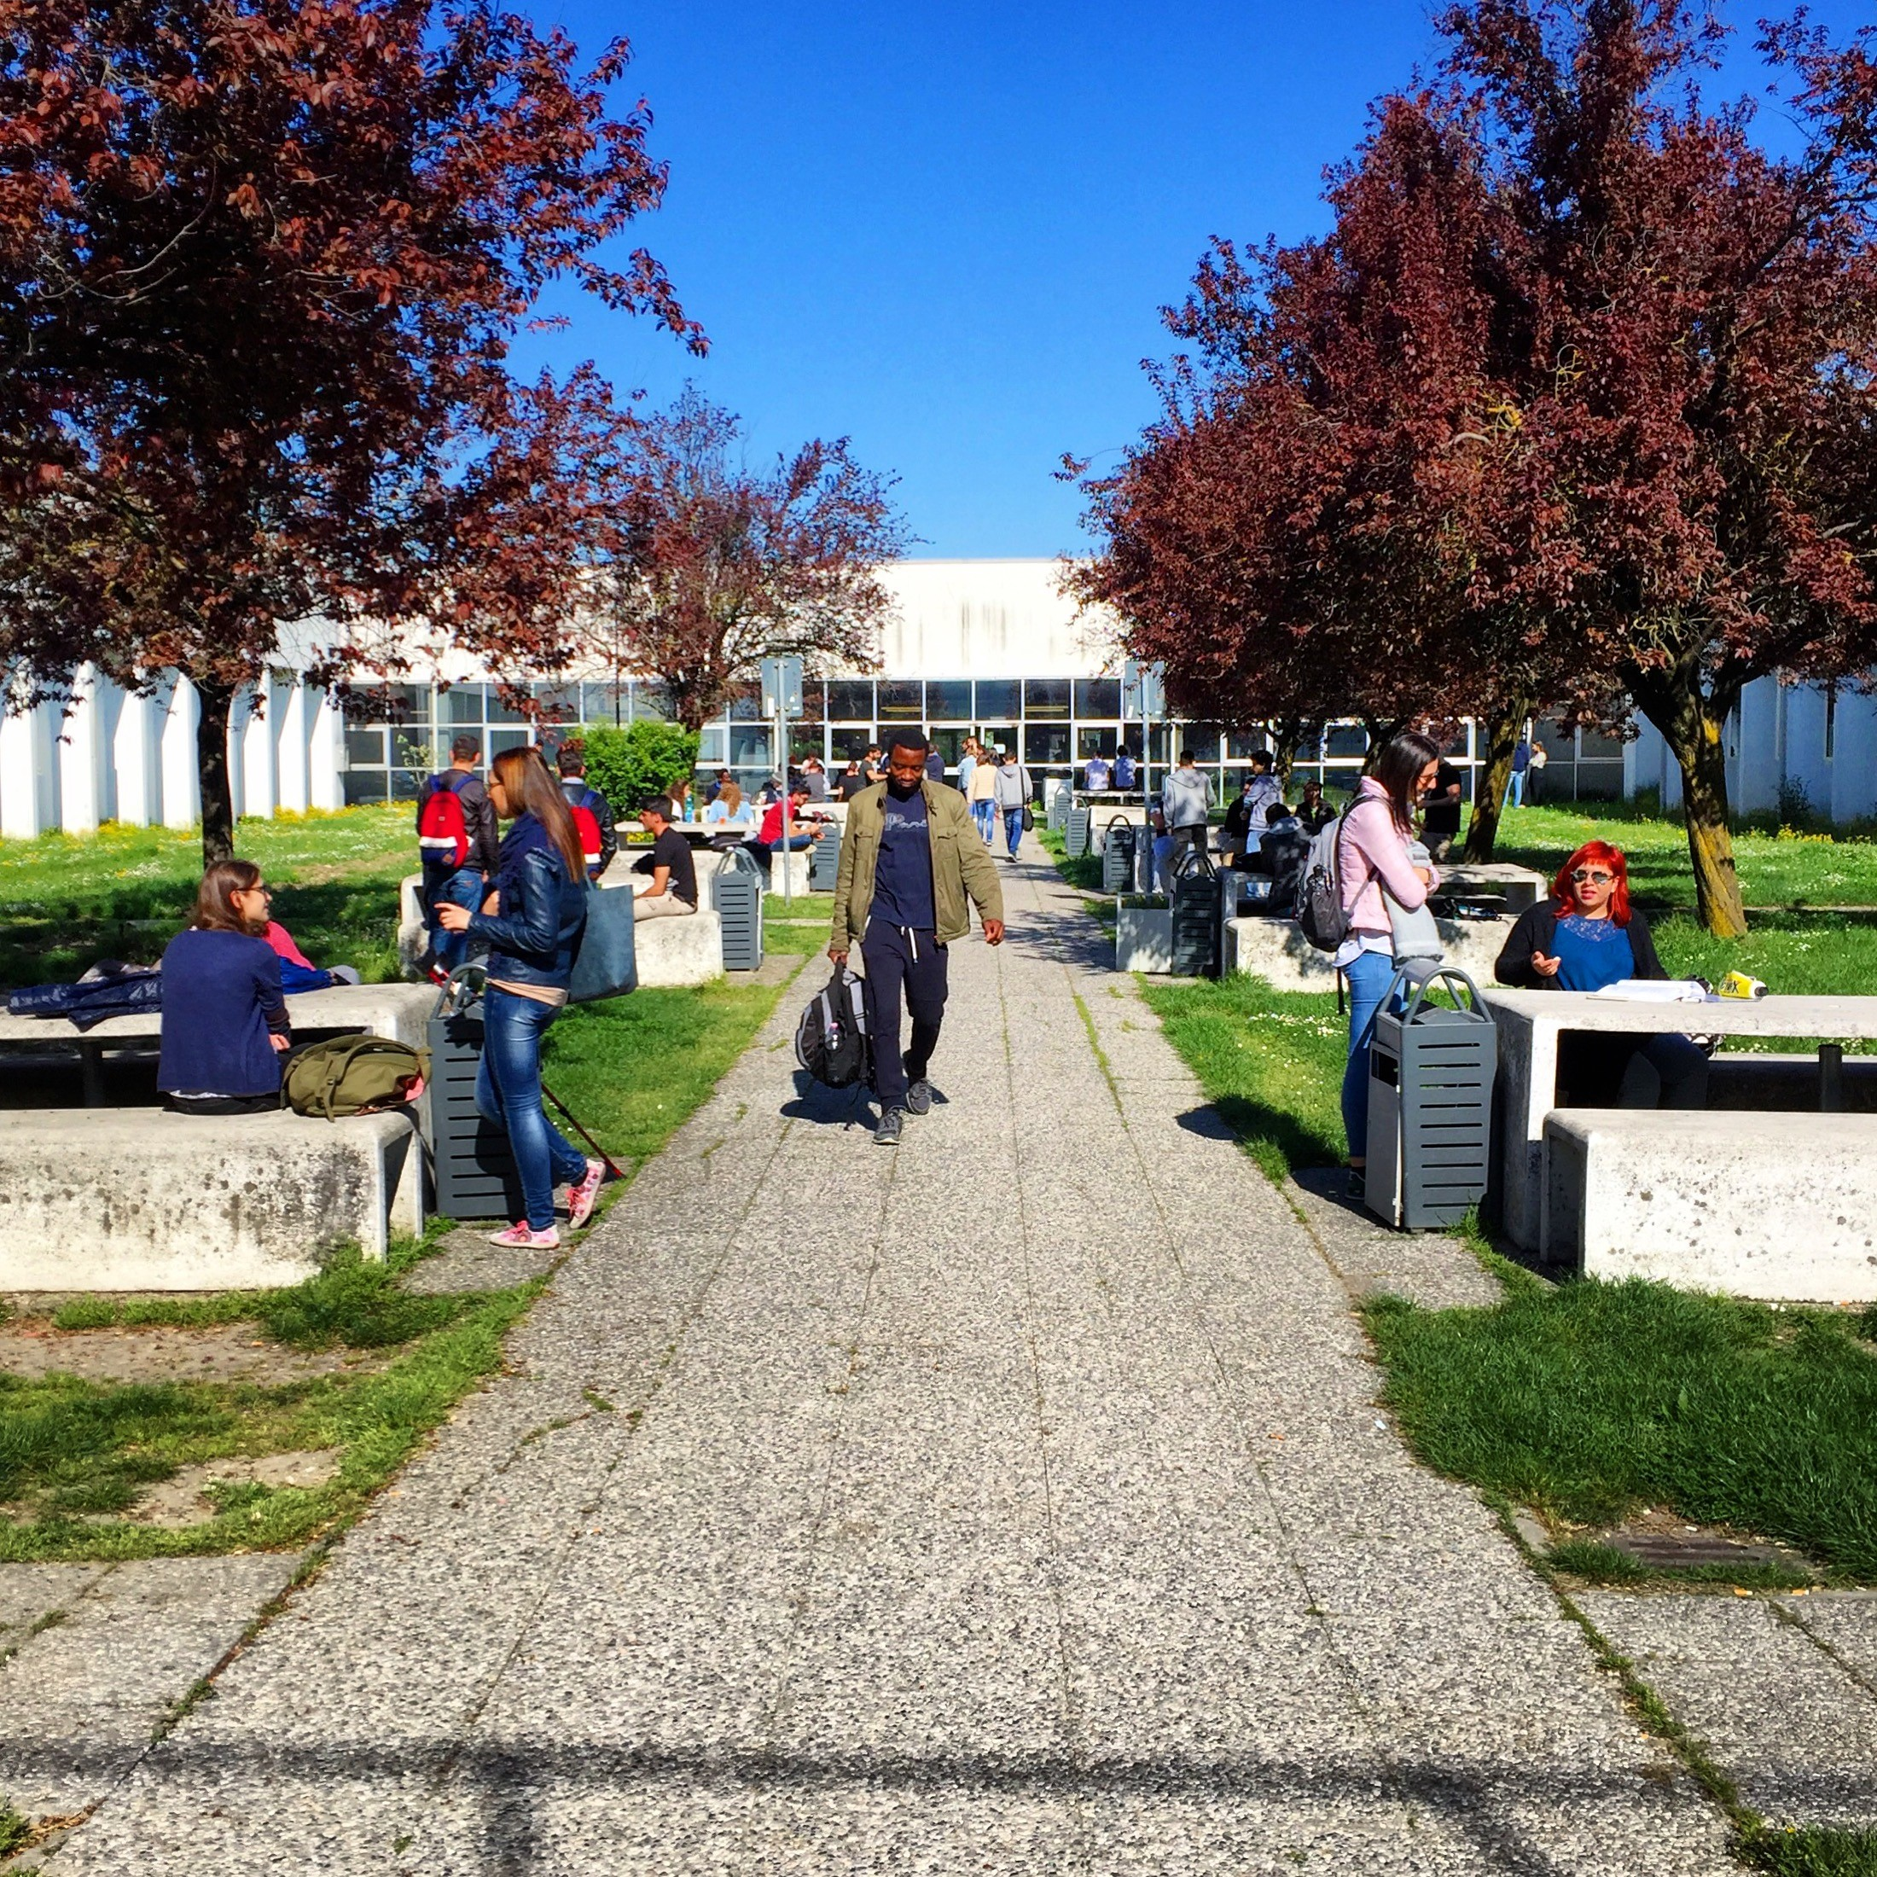
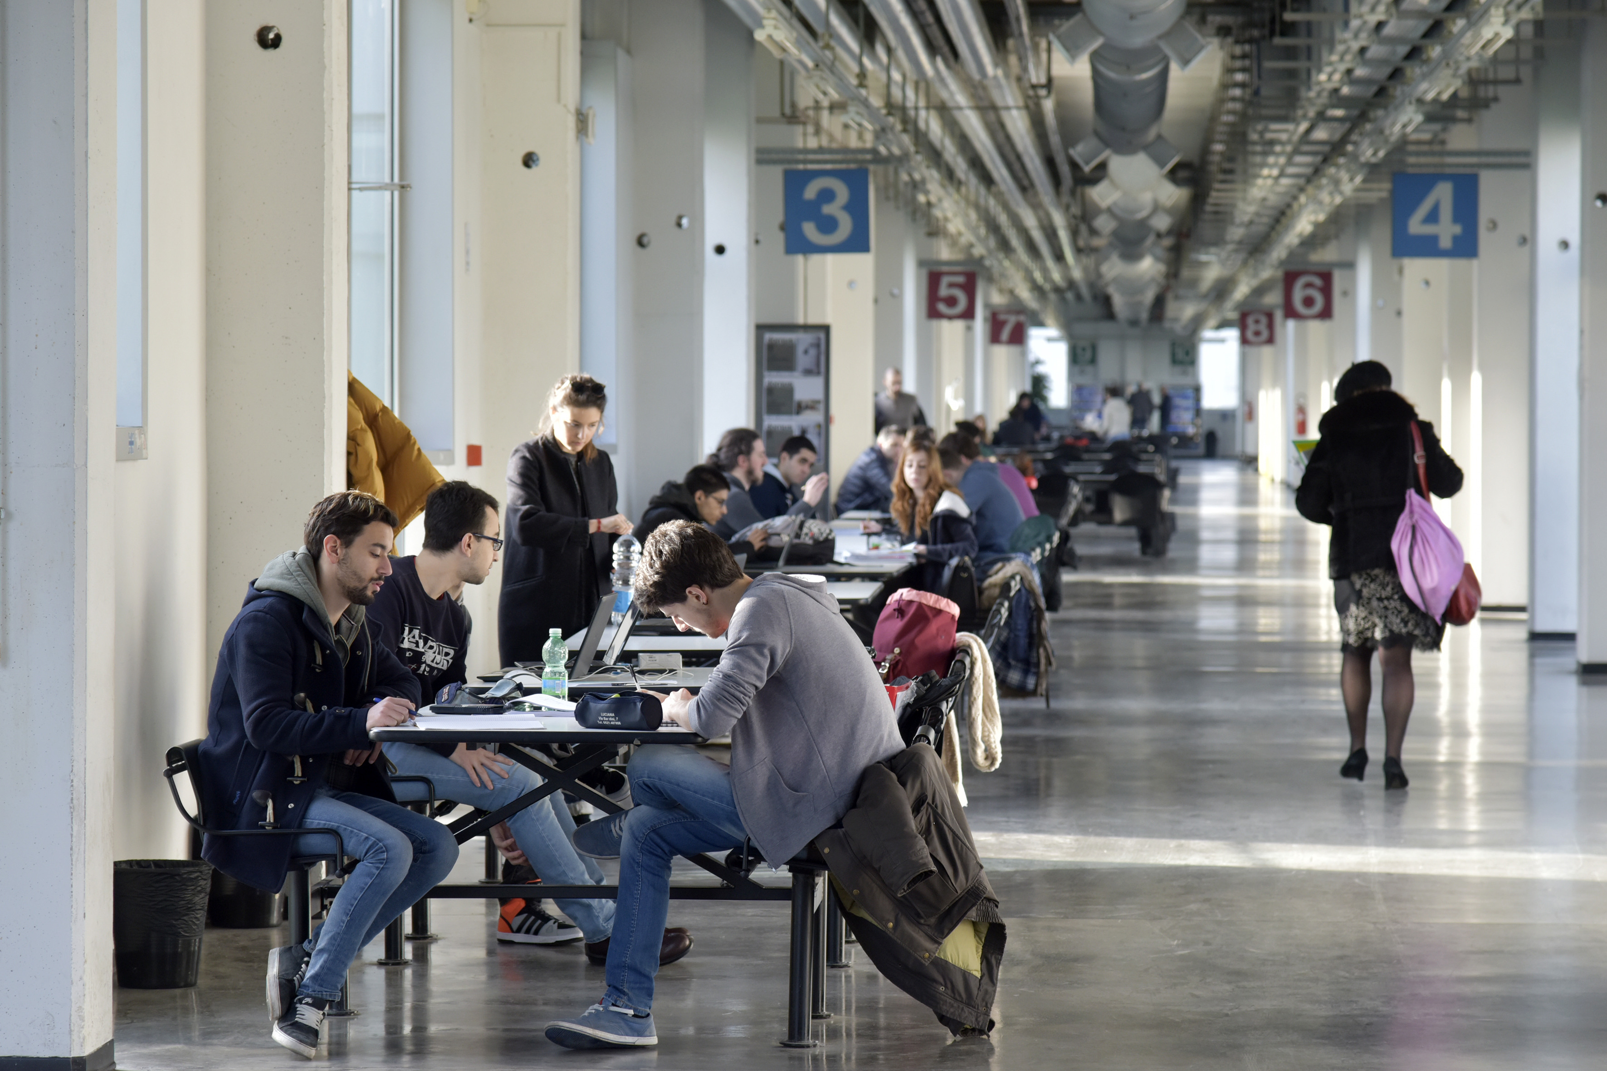
SERVIZI PER LO STUDIO E NON SOLO
Scarica la tua «shopper» virtuale sul sito https://ilmondochetiaspetta.unipr.it/welcome-days-2022/
Troverai :
la Breve guida dell’Ateneo 2022 con tutti i nostri servizi
la mappa delle sedi universitarie in città
l’informativa ISEE (informazioni su compilazione e scadenze)
i dépliant su:
- Opportunità di studio all’estero
- Centro Accoglienza e Inclusione (servizi per studenti con difficoltà, Counseling psicologico, sportello alloggi)
- Tirocini formativi
Welcome Day 2022

Slide 14
SERVIZI PER LO STUDIO E NON SOLO
Agevolazioni per la mobilità urbana (abbonamenti bus sia per le sedi di Parma che di Piacenza):
https://www.unipr.it/servizi/oltre-lo-studio/mobilita-aziendale
Convenzioni per musica e teatri
https://www.unipr.it/servizi/oltre-lo-studio/cinema-musica-e-teatri-convenzioni
Convenzioni con esercizi commerciali
https://www.unipr.it/convenzioni-con-attivita-commerciali-0
Welcome Day 2022

Slide 15
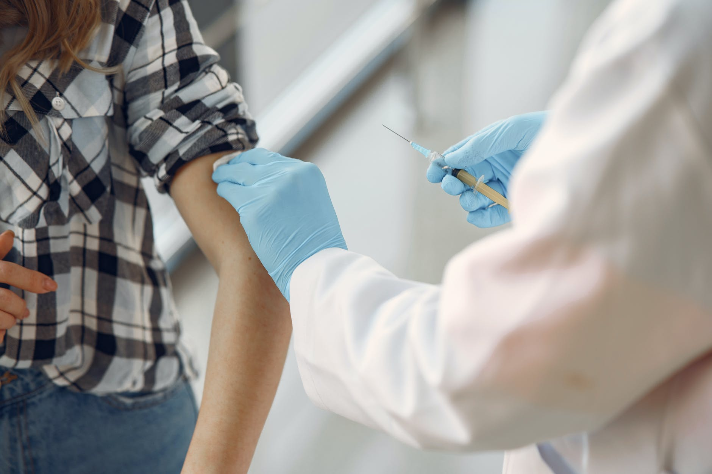
ASSISTENZA SANITARIA
Gli studenti e le studentesse fuori sede dell’Università di Parma che non abbiano optato per la scelta del medico di medicina generale a Parma e che abbiano bisogno di assistenza sanitaria di base possono rivolgersi gratuitamente a un elenco di medici di medicina generale del Distretto di Parma, per prestazioni sanitarie contingenti e non urgenti.
Elenco medici di medicina generale convenzionati:
https://www.unipr.it/assistenza-sanitaria
Welcome Day 2022

Slide 16
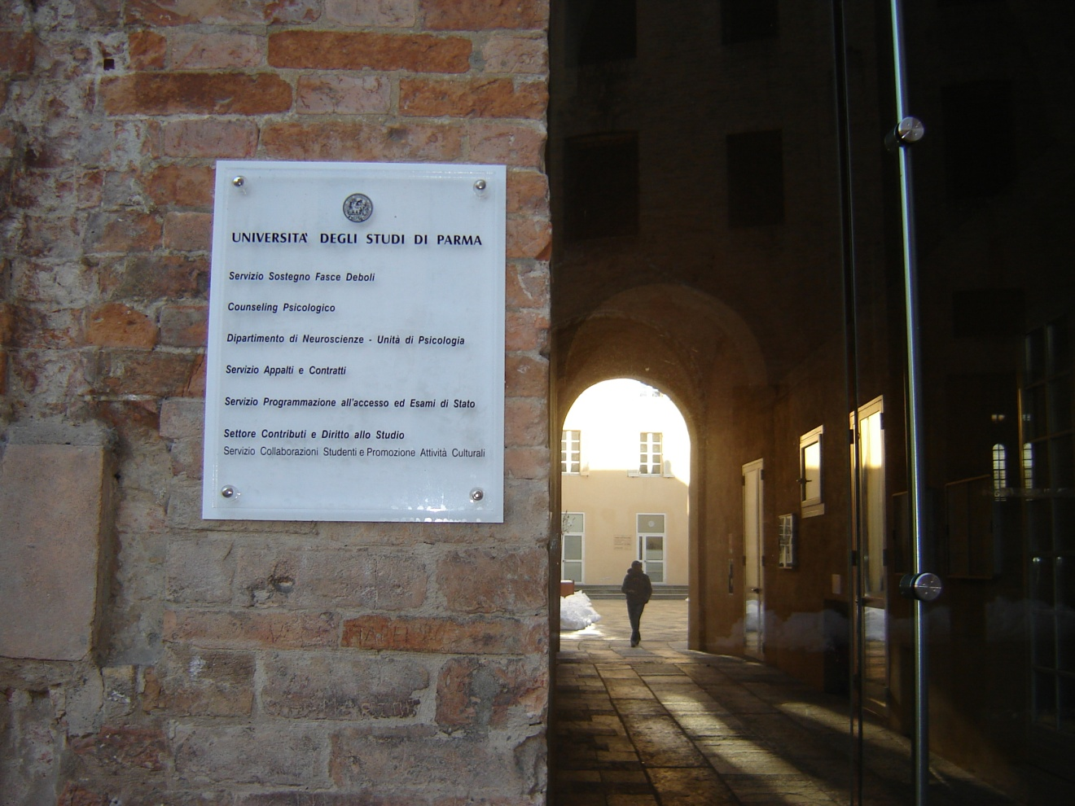
CENTRO ACCOGLIENZA INCLUSIONE
TRE AREE DI COMPETENZA:
SERVIZIO INCLUSIONE, rivolto a studenti con disabilità, DSA e/o BES
ACCOGLIENZA E SPORTELLO ALLOGGI, rivolto a studenti fuori sede, ricercatori e docenti ospiti dell’Ateneo
COUNSELING PSICOLOGICO rivolto a studenti e al personale
Piazzale San Francesco, 3
cai@unipr.it
http://cai.unipr.it/

Slide 17
UNIPR: ATENEO INCLUSIVO

Slide 18
COSA FARE PRIMA DEGLI ESAMI
Contattare il Centro Accoglienza e Inclusione (cai@unipr.it) o la prof.ssa Dolores Rollo (dolores.rollo@unipr.it) per svolgere un colloquio conoscitivo e capire a quali misure compensative e dispensative si può aver accesso.
Inviare DIRETTAMENTI AI/ALLE DOCENTI la Scheda richiesta di esame personalizzato ALMENO 10 GIORNI LAVORATIVI PRIMA DELL'ESAME, mettendo in Cc l'indirizzo cai@unipr.it e referente di Dipartimento.

Slide 19

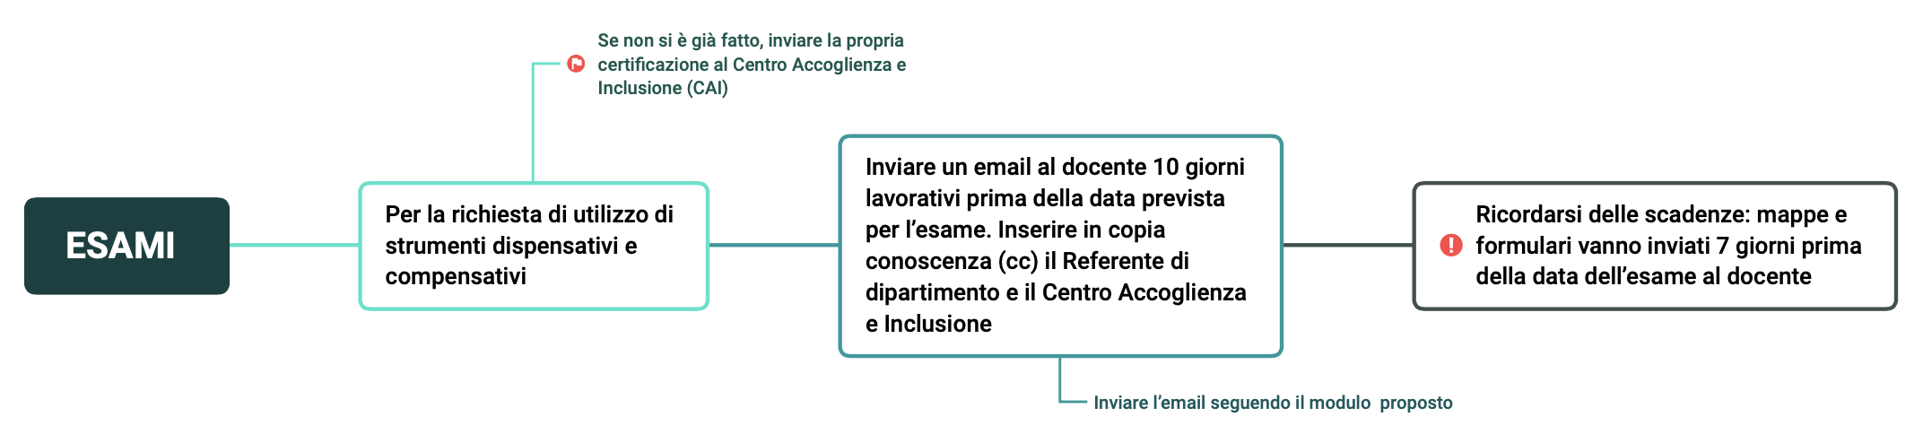

Slide 20

COUNSELING cos’è:
Il counseling è un percorso di breve durata (5/7 incontri), basato sulla costruzione di una relazione d’aiuto volta a riorganizzare le risorse della persona e a sviluppare strategie di fronteggiamento delle situazioni difficili.
Consiste in colloqui condotti da psicologi e psicoterapeuti, ma non è psicoterapia.
Destinatari: studenti e dipendenti
È in Piazzale San Francesco, 3.
Per accedere scrivere a:
counseling@unipr.it

Slide 21
CORSI CENTRO LINGUISTICO DI ATENEO - INGLESE
Corsi in preparazione all’idoneità linguistica di inglese:
corsi di complessive 30 ore su piattaforma Teams,
articolati in incontri settimanali di due ore ciascuno
(12 corsi di livello B1 e 8 corsi di livello B2)
Lo studente può scegliere liberamente quale corso seguire.
Tutte le informazioni di dettaglio all’indirizzo: https://www.cla.unipr.it/it/corsi/didattica-istituzionale-corsi-per-studenti-unipr/inglese/78/
Welcome Day 2022

Slide 22
CORSI CENTRO LINGUISTICO DI ATENEO - FRANCESE
Corsi in preparazione all’idoneità linguistica di francese:
dal 4 novembre 1 corso di livello B1 e 1 corso di livello B2, su piattaforma Teams/in presenza.
Tutte le informazioni di dettaglio all’indirizzo https://www.cla.unipr.it/it/corsi/didattica-istituzionale-corsi-per-studenti-unipr/francese/79/
Welcome Day 2022

Slide 23
CORSI CENTRO LINGUISTICO DI ATENEO
PER STUDENTESSE E STUDENTI CON DSA
Per studentesse e studenti con Disturbo Specifico dell’Apprendimento (DSA) certificato che desiderano migliorare il proprio livello di inglese e devono conseguire l’idoneità linguistica di livello B1 o B2, sono organizzati corsi progettati e gestiti da figure specializzate nell’insegnamento delle lingue a studenti con DSA.
Per maggiori informazioni consultare la pagina del CLA all’indirizzo https://www.cla.unipr.it/it/corsi/didattica-istituzionale-corsi-per-studenti-unipr/corsi-di-lingue-per-studenti-dsa/100/
Welcome Day 2022

Slide 24
CORSI EXTRACURRICULARI
CENTRO LINGUISTICO DI ATENEO
Il Centro Linguistico di Ateneo organizza inoltre corsi extracurriculari gratuiti via Teams non finalizzati al conseguimento dell’idoneità linguistica, tenuti da insegnanti madrelingua, per i quali è necessario effettuare l’iscrizione sulla piattaforma Elly del CLA.
I corsi sono validi anche in preparazione al Language Placement Test per la mobilità internazionale (LPT), dal quale i frequentanti possono essere esonerati previo superamento del test finale.
Inglese: A2 - READING&WRITING B1 - LISTENING&SPEAKING B1 - READING&WRITING B2 - LISTENING&SPEAKING B2
Francese: A2
Spagnolo: B2 - A1
Tedesco: B2
Portoghese: A2
Welcome Day 2022

Slide 25

FACCIAMO QUADRATO
#UniprSostenibile
Facciamo quadrato è la campagna di sensibilizzazione che l'Ateneo ha avviato proprio sui temi della sostenibilità.
Nel corso della vita universitaria avrai modo di conoscere nel dettaglio quanto si sta facendo su temi quali mobilità, verde, rifiuti, utilizzo delle risorse, ecc.
Basta poco per iniziare con il piede giusto e contribuire a fare la differenza! Presta attenzione ai rifiuti che produci, differenziandoli attentamente e collocandoli negli appositi contenitori che troverai posizionati in tutte le sedi dell’Ateneo…
…e non dimenticarti di rimanere informato/a su questi temi, la tua formazione e il tuo futuro passano anche da qui!
Welcome Day 2022

Slide 26
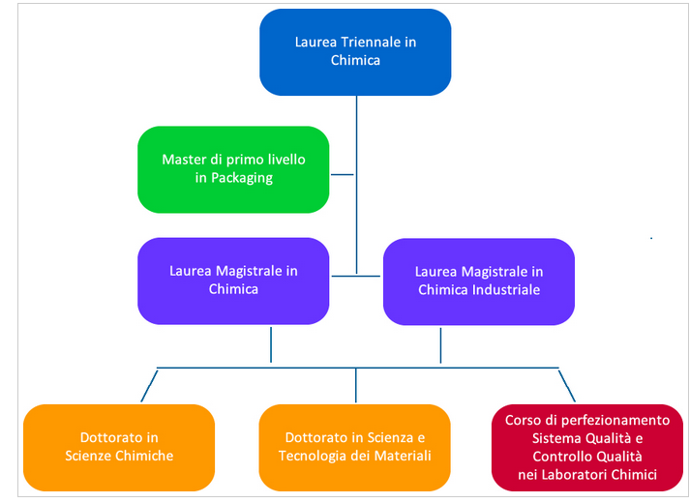
PERCORSO FORMATIVO IN CHIMICA @ UNIPR
L-27
Accesso diretto
Laurea Magistrale in Chimica
Laurea Magistrale in Chimica Industriale
Dottorato in Scienze Chimiche
Dottorato in Scienza e Tecnologia dei Materiali
Corso di perfezionamento Sistema Qualità e Controllo Qualità nei Laboratori Chimici

Slide 27
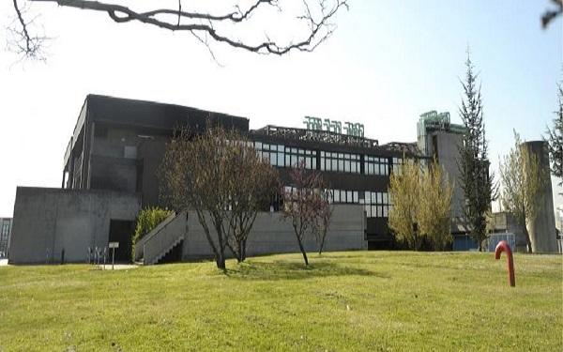
Dipartimento di Scienze Chimiche, della Vita e della Sostenibilità Ambientale
Il Corso di LT in Chimica è offerto dal Dipartimento di Scienze Chimiche, della Vita e della Sostenibilità Ambientale, che coordina 6 Corsi di Laurea di Primo Livello, 8 Corsi di Laurea Magistrale, 2 Master 5 Corsi di Dottorato.
Il Consiglio di Dipartimento è l’organo che governa il Dipartimento, ed è formato da:
tutti i docenti del corso di studi
rappresentanti del personale tecnico-amministrativo
rappresentanti degli studenti

Slide 28
Il Consiglio del Corso di Studi si occupa di tutti gli aspetti inerenti la didattica (programmazione, valutazione, etc.) ed è formato da:
tutti i docenti del corso di studi
rappresentanti degli studenti
CU-Chim (Consiglio Unificato dei Corsi di Studio in Chimica)
Presidente – Prof. Enrico Cavalli
enrico.cavalli@unipr.it
Presidente Vicario – Prof.sa Federica Bianchi
federica.bianchi@unipr.it
Riunisce i 3 CdS dell’area Chimica:
Laurea Triennale in Chimica
Laurea Magistrale in Chimica
Laurea Magistrale in Chimica Industriale
Welcome Day 2021

Slide 29
Commissione Didattica
Prof. Andrea Secchi – Presidente (andrea.secchi@unipr.it)
Prof. Nicolò Riboni
Prof.sa Elena Motti
Prof.sa Francesca Terenziani
Prof.sa Laura Baldini
Prof. Matteo Tegoni
Istruisce le Pratiche Studenti per il CU-Chim
esamina le domande di immatricolazione,
coordina le attività di tirocinio curriculare,
esamina ed approva proposte di tirocinio da parte di aziende/enti esterni
è il punto di riferimento per gli studenti per quanto riguarda le problematiche legate al loro percorso didattico
Welcome Day 2021

Slide 30
I tutor-studenti
L’attività di TUTORATO svolta da studenti/dottorandi comprende:
accoglienza delle matricole
assistenza nella compilazione dei piani di studio
consulenza sull'offerta formativa (curriculum, propedeuticità, esami)
aiuto nell'organizzazione dello studio e degli esami
attività integrative alla didattica
supporto nel reperire informazioni sulla mobilità internazionale e sui tirocini curriculari
rapporti con i servizi amministrativi
Responsabile: Prof. Matteo Tegoni – matteo.tegoni@unipr.it
https://cdl-chim.unipr.it/it/servizi/studenti-tutor

Slide 31
I tutor-docenti
Ad ogni studente del primo anno viene assegnato un Tutor Docente, con il compito di seguirlo ed aiutarlo ad affrontare le difficoltà che incontra nel suo percorso di studi .
Tutti i docenti di estrazione chimica facenti parte del CdS svolgono il ruolo di tutor docente: a ciascuno saranno assegnati 2-3 studenti.
L’elenco dei tutor docenti sarà riportato sul sito del Corso di Laurea.
Ciascun docente convocherà gli studenti che gli sono assegnati per un incontro preliminare. Eventuali incontri successivi saranno definiti in base alle esigenze manifestate dagli studenti.
I tutor docenti segnalano le criticità riscontrate alla Commissione Didattica, la quale si fa carico di segnalarle al primo CdS utile.
La Commissione Didattica è a disposizione di studenti e docenti per qualunque aspetto riguardante l’attività di tutorato.

Slide 32
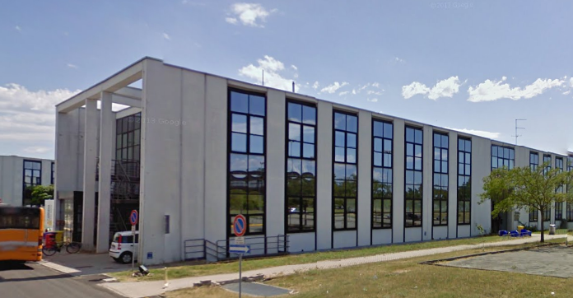
SEGRETERIA STUDENTI
Parco Area delle Scienze 23/A
Tel. 0521/905116
e-mail segreteria.scienze@unipr.it
tutte le mattine dalle 9:00 alle 12:00 (Giovedì dalle 9:00 alle 13:00)
Le Segreterie Studenti svolgono tutte le procedure amministrative:
Immatricolazioni ai primi anni dei CdS
Iscrizioni agli anni successivi
Domande di trasferimento/passaggio
Iscrizione esami di laurea e esami di stato
Consegna delle tesi di Laurea….

Slide 33
SEGRETERIA DIDATTICA DEL DIPARTIMENTO SCVSA
Presso Plesso Bioscienze (Padiglione 02)
Tel. 0521/905613)
e-mail didattica.scvsa@unipr.it
tutte le mattine dalle 9:30 alle 10:30
Parco Area delle Scienze 11/A
La Segreteria Didattica si occupa di tutti gli aspetti riguardanti l'organizzazione della didattica per i 13 Corsi di Laurea incardinati sul Dipartimento.
Tutti gli studenti sono pregati di:
usare l’indirizzo di posta istituzionale (nome.cognome@studenti.unipr.it);
Prima di andare a chiedere informazioni…. visionare il sito del Dipartimento
http://scvsa.unipr.it o quello del CdL http://cdl-chim.unipr.it
Informazioni su:
Orari
Piani di studio online
Appelli d’esame
Entrate in tirocinio/tesi
Problemi con Esse3

Slide 34
IL CALENDARIO ACCADEMICO:
i tempi delle lezioni e degli esami
Lezioni I° semestre | 27/09/2022 –320/01/2022
Sospensione per prove in itinere | 21-23 novembre 2022*
Vacanze Natalizie | 23/12/2022 – 06/01/2023
I° sessione esami | 23/01/2023 – 28/02/2023
Lezioni II° semestre | 01/03/2023 – 01/06/2023
Vacanze Pasquali | 06/04/2023 – 11/04/2023
Prove in itinere | 12/04/2023 – 14/04/2023*
II° sessione esami | 05/06/2023 – 28/07/2023
III° sessione esami | 28/08/2023 –322/09/2022
Welcome Day 2021

Slide 35
Ordinamento didattico (I° anno)
I° semestre
Insegnamento | CFU
Chimica Generale ed Inorganica | 9
Laboratorio di Chimica Generale ed Inorganica | 6
Matematica I ed Esercitazioni | 9
Inglese B1 | 3 (Idoneità)
Formazione in Materia di Sicurezza | 1 (Idoneità)
II° semestre
Insegnamento | CFU
Chimica Analitica e Laboratorio di Chimica Analitica | 6
Fisica I | 6
Chimica Organica I | 6
Laboratorio di Chimica Organica I | 6
Matematica II ed Esercitazioni | 6

Slide 36
CFU = Credito Formativo Universitario
Misura della quantità di lavoro richiesto allo studente per acquisire conoscenze e abilità nelle attività formative previste dai corsi di studio.
Un CFU corrisponde di norma a 25 ore di lavoro che comprendono lezioni, esercitazioni, etc., integrate dallo studio a casa, in biblioteca….
Ad ogni corso compete un certo numero di CFU, che vengono caricati in carriera una volta superato l’esame.
Per laurearsi in Chimica occorre conseguire 180 CFU, distribuiti su 20 esami, tirocinio e prova finale.
Chimica@UNIPR
lezioni frontali 1CFU = 8 ore di lezione
esercitazioni in aula 1CFU = 12 ore di esercitazione
esercitazioni in laboratorio 1CFU = 15 ore di esercitazione

Slide 37
Prevenzione del contagio COVID-19
Astenersi dalla presenza in caso di positività accertata, febbre superiore a 37.5°, sintomi riconducibili a COVID.
Indossare le mascherine chirurgiche o di comunità nelle aule, nei laboratori e negli spazi didattici.
Mantenere il distanziamento di almeno 1 m. In aula occupare posti alternati, per quanto possibile.
Lavarsi frequentemente le mani.
In laboratorio seguire scrupolosamente le indicazioni del docente.
In caso di intervenuto contatto stretto con persone positive indossare una mascherina FFP2.
In caso di positività accertata, ove la persona positiva sia stata presente in Ateneo nelle 48 ore precedenti, è obbligatorio informare il Presidente del CdS ed il Servizio di Medicina Preventiva dei Lavoratori (smedprev@unipr.it). È inoltre necessario contattare il Servizio per la riammissione alle attività didattiche.

Slide 38
Test di valutazione delle competenze iniziali di Matematica
Per gli studenti al primo anno di corso è obbligatorio il test di verifica della preparazione iniziale di matematica.
Gli studenti che non hanno partecipato al test o non avranno acquisito la sufficienza, avranno assegnato un OFA (Obbligo Formativo Aggiuntivo).
L’OFA prevede la frequenza obbligatoria delle attività di tutoraggio che si svolgeranno durante il primo semestre dimostrando, con il superamento del test di recupero (a dicembre/gennaio), di aver recuperato le carenze sulla matematica di base.
Gli studenti che ancora risultassero assenti o insufficienti al test di recupero dovranno sostenere il test prima della prova scritta di Matematica 1 ed Esercitazioni, segnalando al docente, via e-mail, l’intenzione di sostenere l’esame, almeno 10 giorni prima della data dell’appello.

Slide 39
Formazione in Materia di Sicurezza
Corso on-line
Per informazioni più dettagliate visitare l’URL:
https://www.unipr.it/Formazione%20Sicurezza
Il corso on-line è fruibile (dopo identificazione istituzionale di ateneo) al link:
https://elly2022.sicurezza.unipr.it/course/index.php?categoryid=9
ATTESTATO DEL MODULO
Al termine di ogni modulo il singolo studente dovrà produrre autonomamente l’attestato del Modulo Formativo in formato .pdf e mostrarlo nel caso fosse richiesto (ad esempio dal Docente prima di accedere ai laboratori)
Per la verbalizzazione del CFU relativo al corso di sicurezza, lo studente dovrà presentarsi, con la stampa di TUTTI gli attestati dei tre moduli, presso la Segreteria studenti dei Corsi di Laurea di indirizzo Scientifico - Parco Area delle Scienze 23/A - Campus Universitario - 43124 Parma (Orario di apertura: dal lunedì al venerdì dalle h. 9 alle h. 12 - giovedì dalle h. 9 alle h. 13)
In caso di problemi rivolgersi a: formazione.sicurezza@unipr.it

Slide 40

Opportunità di studio all‘estero
Erasmus+ (studio presso istituzioni UE)
Overworld (studio presso istituzioni extra-UE)
Percorsi di doppio titolo laurea magistrale (U. Cape Town (Sudafrica); U. Twente (Paesi Bassi))
Commissione Mobilità Internazionale
Per Chimica:
  Prof. Andrea Secchi (andrea.secchi@unipr.it)
  Prof. Matteo Tegoni (matteo.tegoni@unipr.it)
  Prof. Giorgio Pelosi (giorgio.pelosi@unipr.it)
https://scvsa.unipr.it/it/internazionale

Slide 41
RISULTATI OCCUPAZIONALI DEL CORSO SECONDO I DATI ALMALAUREA
I laureati triennali in Chimica nella maggior parte dei casi proseguono negli studi iscrivendosi ad un Corso di Laurea Magistrale o ad un Master.
Percentuale dei laureati in Chimica che proseguono negli studi universitari
2021 | 90,5%
2020 | 84,4%
2019 | 93,3%
2018 | 84,2%
Welcome Day 2022

Slide 42
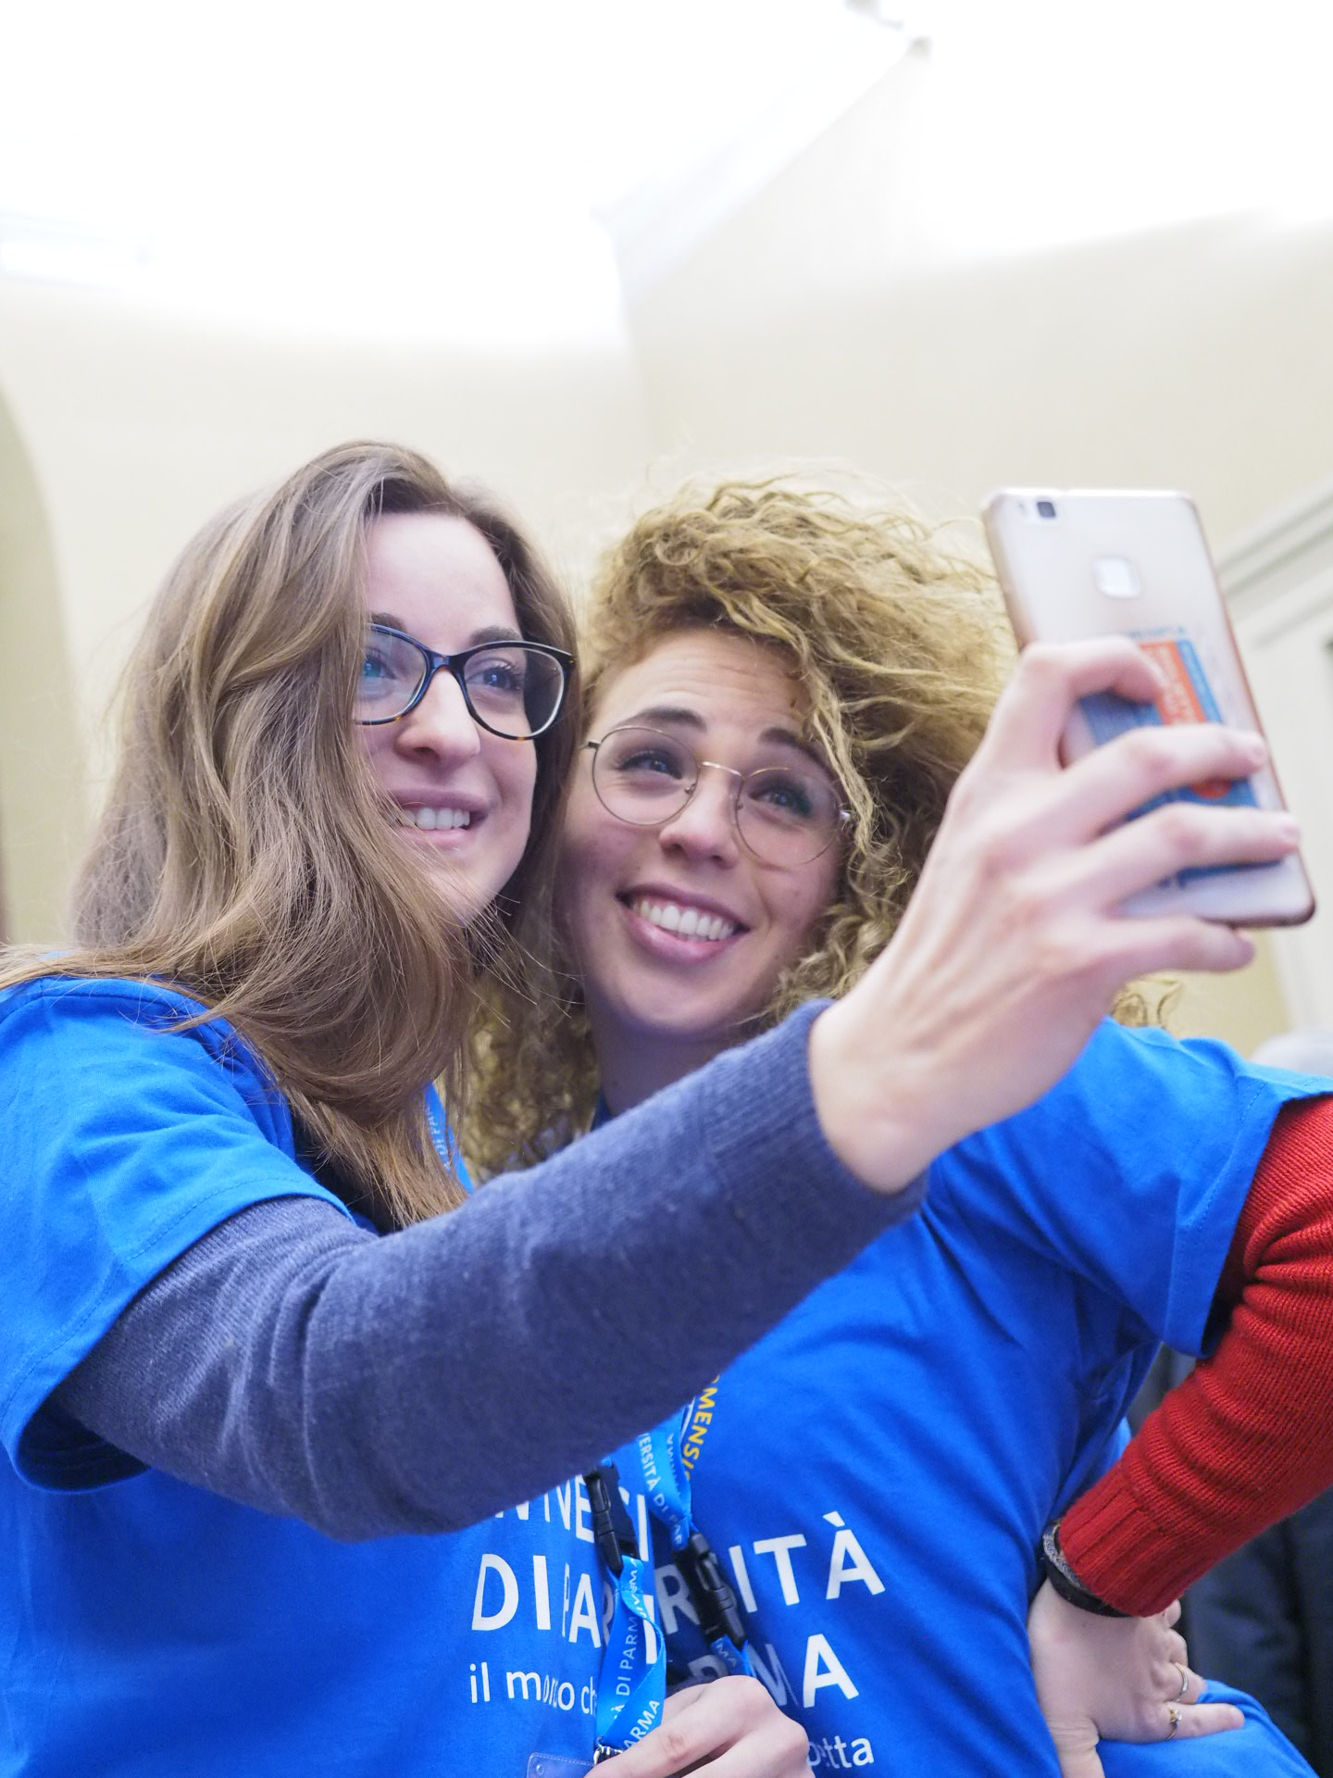
RESTA SEMPRE IN CONTATTO CON NOI
SITO DELL’UNIVERSITÀ
www.unipr.it
SITO DEL DIPARTIMENTO DI SCIENZE CHIMICHE, DELLAVITA E DELLA SOSTENIBILITA’ AMBIENTALE
www.scvsa.unipr.it
SITO DEL CORSO DI LAUREA IN CHIMICA
corsi.unipr.it/it/cdl-chim
Welcome Day 2022

Slide 43
PORTALI WEB IMPORTANTI
Materiale didattico degli insegnamenti (slide, esercizi ecc.)
Interazione con il docente
…
http://elly2022.scvsa.unipr.it/
Info tasse universitarie
Iscrizione agli esami
Presentazione piani di studio
Questionari valutazione didattica
…
http://unipr.esse3.cineca.it
http://www.biblioteche.unipr.it/it/biblioteche/biblioteca-di-chimica
In fase di trasloco presso il Plesso Polifunzionale del Campus

Slide 44

RESTA SEMPRE IN CONTATTO CON NOI
Ne
URP Ufficio Relazioni
con il Pubblico
urp@unipr.it 0521.904006
SOCIAL UNIPR
Facebook
Instagram
Twitter
YouTube
LinkedIn
Parma UniverCity Info Point/Welcome Point Matricole 0521-904081
Sottopasso Ponte Romano
Newsletter di Ateneo UNIPRESENTE!
inviata 1 e 16 di ogni mese
Numero Verde 800 90 40 84
Welcome Day 2022

